Slide 1
ಸತ್ಯಸಾಯಿ ವಾಹಿನಿ

Slide 2
ಭಾರತೀಯ ಪರಮಾರ್ಥ ವಾಹಿನಿ
ಭಾರತ ವೆಂದರೇನು ?
ಪರಮಾರ್ಥ ಎಂದರೇನು ?
ಹಿಂದೂ ಎಂದರೇನು ?

Slide 3
ಅಧ್ಯಾಯ 1 -ಪರಮೋನ್ನತ ಸತ್ಯ
ಪರತತ್ವ ಎಂದರೆ ಆತ್ಮ
ಇದನ್ನು ಅವರು ಹೇಗೆ ತಿಳಿದುಕೊಂಡರು
ಪ್ರೇಮಕ್ಕಾಗಿ ಪ್ರೇಮಿಸಬೇಕು
ಭಗವಂತನ ಕೃಪೆಯನ್ನು ಗಳಿಸಬೇಕು

Slide 4
ಅಧ್ಯಾಯ 2- ಸತ್ಯದಿಂದ ಸತ್ಯದ ಕಡೆಗೆ
ಭಗವಂತನೇ ಅತ್ಯುನ್ನತ ಆನಂದದ ಮೂಲ
ವಿಗ್ರಹಾರಾಧನೆ
ಇನ್ನೊಬ್ಬರ ಕೊರಳನ್ನು ಕೊಯ್ಯುವುದಕ್ಕಾಗಿ ಹಂಬಲಿಸಿಲ್ಲ
ಭಾರತೀಯರಿಗೆ ಮಾತ್ರ ಬೇರೆಯವರಿಗೆ ಅಲ್ಲ ಎಂದು ಎಲ್ಲಿಯೂ ಹೇಳಲಿಲ್ಲ

Slide 5
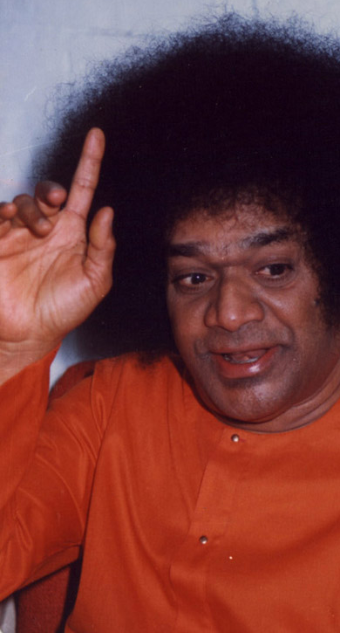
ಅಧ್ಯಾಯ 3- ಅವನೊಬ್ಬನೇ
ಬಹು ದೇವತೋಪಾಸನೆ
ಏಕಂ ಸತ್ ವಿಪ್ರಾಃ ಬಹುಧಾ ವದಂತಿ
ಲೂಟಿಕೋರರು ಭಾರತದ ಮೇಲೆ ಮುಗಿಬೀಳುವ ವರೆಗೂ ಹಿಂಸೆ ಎಂದರೇನು ಎಂದು ತಿಳಿದಿರಲಿಲ್ಲ
ಜನ್ಮಾಂತರದ ಕರ್ಮಗಳು

Slide 6
ಅಧ್ಯಾಯ 4- ಪವಾಡಗಳ ಪವಾಡ
ಪೂರ್ಣವಾದ ಆತ್ಮವು
ಭಾರತೀಯ ಹಿಂದೂ ಸಂಸ್ಕೃತಿಯ ವೀರ ಪೋಷಕನಾಗಿ ಗುರುಗೋವಿಂದ ಸಿಂಗ್
ಶಾಶ್ವತ ಸರ್ವವ್ಯಾಪಕ ಧರ್ಮವನ್ನು ವೇದಗಳು ಬೋಧಿಸಿದೆ
ಪರಮ ಪುರುಷನ ಸ್ವರೂಪ ಲಕ್ಷಣ

Slide 7
ಅಧ್ಯಾಯ 5-ಮೂಲ ನಂಬಿಕೆ
ಇಸ್ಲಾಂ ಧರ್ಮ ಭಾರತೀಯ ಸಂಸ್ಕೃತಿ ಅಸ್ತಿತ್ವಕ್ಕೆ ಸವಾಲು ಹಾಕಿದ್ದು
ಧರ್ಮವು ಬಲಾತ್ಕಾರವಾಗಿ ಹೇರುವುದು ಮಹಾಪಾಪ
ಶ್ರೀಮಂತ-ಬಡವ ಮತ್ತು ಅರ್ಹತೆಯ ಭೇದವಿಲ್ಲ
ವಿಶ್ವವು ಕಾರಣದಿಂದ ಸೂಕ್ಷ್ಮ ಕ್ಕೆ ಸೂಕ್ಷ್ಮದಿಂದ ಸ್ತೂಲಕ್ಕೆ

Slide 8
ಅಧ್ಯಾಯ 6-ಧರ್ಮ ಒಂದು ಅನುಭವ
ಧರ್ಮ ಒಂದು ಅನುಭವ
ಧರ್ಮ ಎಂದರೇನು ?
ಆಚರಣೆಗಳ ಮಹತ್ವ ಮತ್ತು ಅರ್ಥ

Slide 9
ಅಧ್ಯಾಯ 7-ನೀವೇ ಆಗಿರಿ
ಇತರ ಧರ್ಮ ನಿಂದನೆ
ತನ್ನ ಧರ್ಮ ಮತ್ತು ನಂಬಿಕೆಗಳ ಬಗ್ಗೆ ಹೆಮ್ಮೆ
ಪಾಶ್ಚಾತ್ಯ ಸಂಸ್ಕೃತಿಯ ಅಂಧಾನುಕರಣೆ
ಬೀಜವು ಮೊಳಕೆಯೊಡೆದು ಬೆಳೆಯದಂತೆ ಮರವಾಗಿ ಬೆಳೆಯುತ್ತದೆ
ಇದೆಲ್ಲದರ ಮೂಲ --ಆಕಾಶ ಮತ್ತು ಪ್ರಾಣ

Slide 10
ಅಧ್ಯಾಯ 8-ಬಂಧನ
ಮನುಷ್ಯ ಯಾರು ?
ಪ್ರಪಂಚದಲ್ಲಿ ಕಷ್ಟ ಮೋಸ ಯಾಕೆ ?
ದೇಹ ತ್ಯಾಗ ಮತ್ತು ಮುಂದಿನ ಪ್ರಯಾಣ

Slide 11
ಅಧ್ಯಾಯ 9-ಒಂದರೊಡನೆ ಒಂದಾಗುವುದು
ಭಗವಂತ ಪರಿಪೂರ್ಣ
ಮೂರು ವೇದಾಂತ ದರ್ಶನ
ಇಷ್ಟೊಂದು ಜೀವಿಗಳು ಹೇಗೆ

Slide 12
ಅಧ್ಯಾಯ 10-ಯೋಗಿಗಳು
ಅದ್ವೈತ, ವಿಶಿಷ್ಟಾದ್ವೈತ, ದ್ವೈತ ಸಿದ್ಧಾಂತ
ಯೋಗ ಎಂದರೇನು?
ಕರ್ಮ ಭಕ್ತಿ ಜ್ಞಾನ ರಾಜಯೋಗ

Slide 13
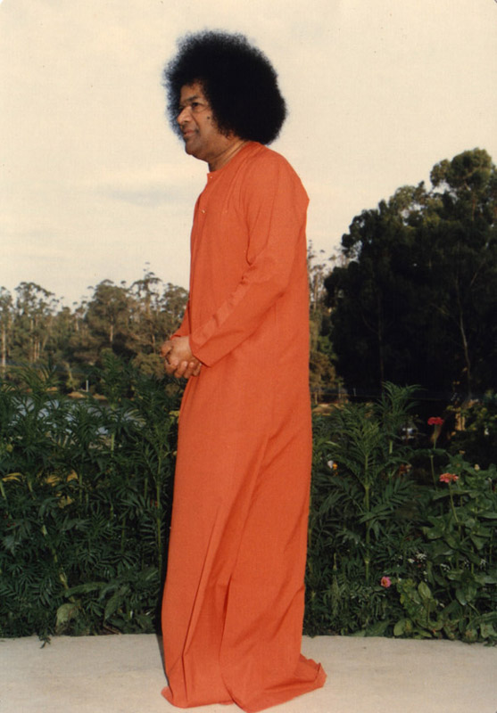
ಅಧ್ಯಾಯ 11-12-22-23
ವೇದಗಳಲ್ಲಿನ ಮೌಲ್ಯ
4 ವೇದಗಳು ಮತ್ತು ಅದರ ಸ್ವರೂಪ
ಅಪೌರುಷೇಯ
ಸ್ವಪ್ರಮಾಣ
ಸಂಸ್ಕೃತ ಭಾಷೆಯ ಮಹತ್ವ

Slide 14
ಅಧ್ಯಾಯ 11-12-22-23
ಸ್ಮೃತಿ ಮತ್ತು ಪುರಾಣಗಳು
ಪ್ರಸ್ಥಾನತ್ರಯ
ಅದ್ವೈತ ವಿಶಿಷ್ಟಾದ್ವೈತ ದ್ವೈತ ತತ್ವದ ವಿವರಗಳು
ಯೋಗಾಭ್ಯಾಸದ ಮಹತ್ವ
ಭಾರತೀಯರ ಕೊಡುಗೆ
ಯಜ್ಞ ಯಾಗದ ಮಹತ್ವ

Slide 15
ಅಧ್ಯಾಯ 13- ಗುರುವಾಗಿ ಅವತಾರ ಪುರುಷ
ನಿರ್ಗುಣ ನಿರಾಕಾರ
ಅವತಾರ ವಿಧಗಳು
ಅವತಾರ ಸಂದೇಶ
ಇತರೇ ಪ್ರವಾದಿಗಳ ಸಂದೇಶ
ಮೃತ್ಯು ಎಂದರೇನು ?

Slide 16
ಅಧ್ಯಾಯ 14- ಇದು ಮತ್ತು ಅದು
ನಾನು ಯಾರು ?
ಜನಕ ಮಹಾರಾಜ
ರಮಣ ಮಹರ್ಷಿ
ಕನಕದಾಸ
ಬುದ್ಧ
ಸ್ವಾಮಿ ಉದಾಹರಣೆಗಳು

Slide 17
ಅಧ್ಯಾಯ 15-ಮಟ್ಟಗಳು ಮತ್ತು ಹಂತಗಳು
ಹಿಂದುಗಳ ಮೂಢನಂಬಿಕೆ ಬಹುದೇವತಾ ಘರ್ಷಣೆಗೆ ಕಾರಣ
ಸ್ವಾರ್ಥ ಪ್ರಯೋಜನ
ನಂಬಿಕೆಗಳು ಮತ್ತು ಆಚರಣೆ

Slide 18
ಅಧ್ಯಾಯ 16-ಮಾನವ ಮತ್ತು ದೇವ
ಧರ್ಮ ಸೇತುವೆ ಆಗಬೇಕು
ಇತರೆ ಧರ್ಮಗಳು ಅದರ ಪ್ರವಾದಿಗಳ ಹೆಸರಿನಲ್ಲಿ ಇದೆ
ಸನಾತನ ಧರ್ಮ ಯಾರು ಕಂಡು ಹಿಡಿದಿದ್ದು ?
ಮೋಕ್ಷದ ಚಿಂತನೆ
ಗ್ರಂಥದ ಅವಹೇಳನ

Slide 19
ಅಧ್ಯಾಯ 17 ಮತ್ತು 24
ವರ್ಣ ಮತ್ತು ಜಾತಿಯ ನಡುವೆ ಇರುವ ವ್ಯತ್ಯಾಸ
ಆಧುನಿಕರ ಸಂಶಯ

Slide 20
ಅಧ್ಯಾಯ 18-ಕಾರ್ಯ ಮತ್ತು ಕರ್ಮ
ಕರ್ಮ ಎಂದರೇನು ?
ಪ್ರಾರಬ್ಧ ಆಗಾಮಿ ಸಂಚಿತ
ನಮ್ಮ ಕೈಯಲ್ಲಿ ಏಕೆ ತಪ್ಪನ್ನು ಮಾಡಿಸಿ ಕರ್ಮವನ್ನು ಅನುಭವಿಸುವ ಹಾಗೆ ಮಾಡುವುದು

Slide 21
ಅಧ್ಯಾಯ 19-ಪ್ರಾರ್ಥನೆ
ಪ್ರಾರ್ಥನೆ ಎಂದರೇನು ?
ಭಗವಂತನಿಗೆ ನೇರವಾಗಿ ಸಲ್ಲುವ ಪ್ರಾರ್ಥನೆಗಳು

Slide 22
ಅಧ್ಯಾಯ 20-ಮೂಲ ಉದ್ದೇಶ
ತನ್ನ ಧರ್ಮದ ನೀತಿ ಸಂಹಿತೆ ಪಾಲನೆ
4 ಯುಗಗಳಲ್ಲಿ ಧರ್ಮದ 4 ಕಾಲುಗಳು
ಧರ್ಮ ಗ್ಲಾನಿ ಎಂದರೇನು ?

Slide 23
ಅಧ್ಯಾಯ 21-ಅಂತರಂಗದ ಅನ್ವೇಷಣೆ
ಅಜ್ಞಾನ ಎಂದರೇನು ಮತ್ತು ಯಾರಿಗೆ ?
ಹೋಗಲಾಡಿಸುವುದು ಹೇಗೆ
ಯುವಕರಿಗೆ ಸಂದೇಶ
ಶಿಕ್ಷಣದ ಸ್ವರೂಪದಲ್ಲಿ ಬದಲಾವಣೆ

